Slide 1


Chào mừng
các bạn
đến với tiết Toán

Slide 2
Kiểm tra bài cũ
2 + 5 + 1= 9 – 5 – 3 = 3 + 7 + 0=
8
1
10

Slide 3


Slide 4
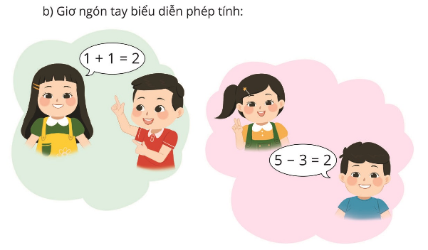

Slide 5
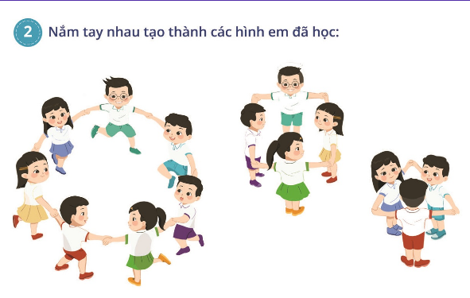

Slide 6
